Slide 1
Podrijetlo Roma Bajaša na Balkanu
Neue slawistische Horizonte:
Studenten-Forschungsprojekt
1. Workshop
Wort – Text – Stil
Graz, 06. Juni 2013
Institut für Slawistik der Karl-Franzens-Universität Graz
Darjan Horvat

Slide 2
Sadržaj
Romi danas
Broj Roma u Europi
Podrijetlo
Rom i/ili Cigan
Lingvistika
Genetska istraživanja
Migracije
Romi na Balkanu
Romi u Hrvatskoj

Slide 3
Materinski jezik
Romi Bajaši
Ropstvo u Rumunjskoj
Bajaši u Republici Hrvatskoj
Jezik Roma Bajaša
Stereotipi
Korištena literatura
Internet izvori
Ilustracije

Slide 4
Romi danas
cca. 12 milijuna diljem svijeta
7-9 miljuna u Europi – najveća etnička manjina
Najviše u Bugarskoj, Makedoniji, Rumunjskoj, Mađarskoj i Slovačkoj.
Hrvatska – 0, 4%
Slovenija – 0, 2%
Austrija – < 0, 1%

Slide 5
Broj Roma u Europi (u postocima)

Slide 6
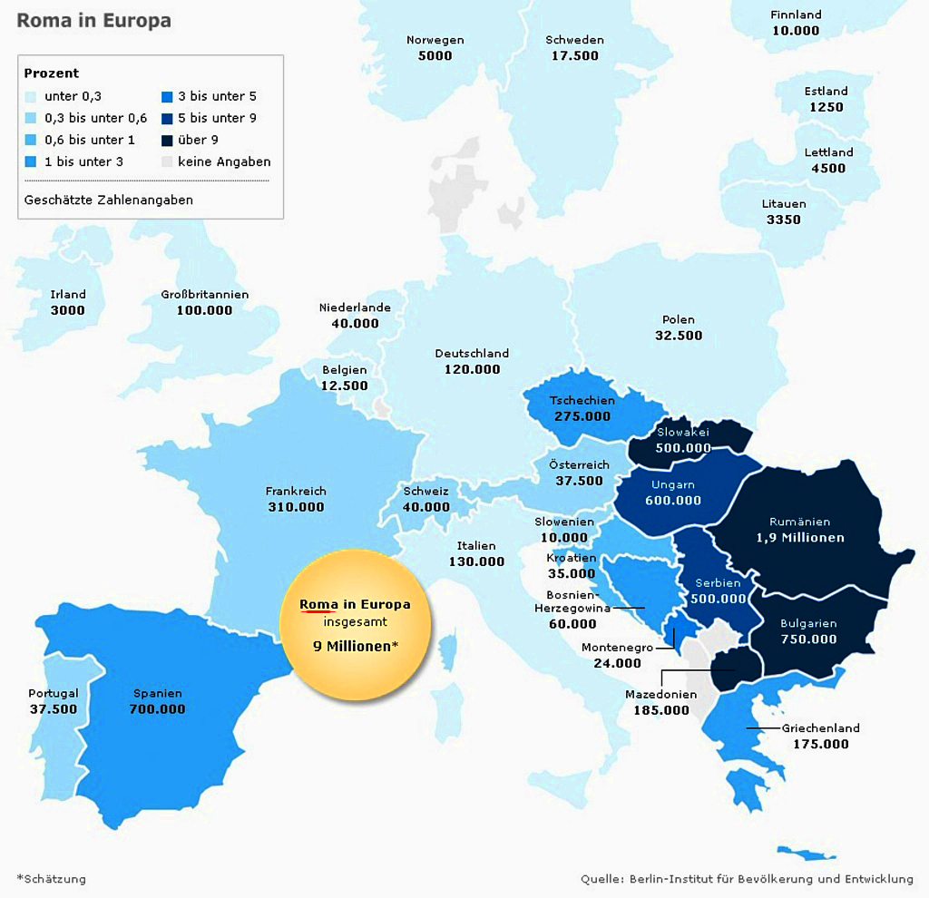

Slide 7
Podrijetlo
Egipatsko podrijetlo: Egipćani, Gypsy (engl.), Gitano (šp.), Jevg/Magjup (alb.), Gjupci (mak.), Gitans (fr.), Jeđup (hr.)
Tursko/muslimansko podrijetlo: Turk, Tatar, Saracen (Skandinavija i Amerika)
Indijsko podrijetlo

Slide 8
Rom i/ili Cigan
Etnonim Cigan/in dolazi od grčke riječi Athinganos ili Atsinganos nedodirljivi”
u mnogim europskim jezicima: Cingarus (lat.), Cingenler (tur.), Zigeuner (njem.), Zingari (tal.), Cziganyok (mađ.) itd.
Riječ Rom dolazi od romske riječi Rrom koja u romskom označava čovjeka
usko povezana s indijskom riječi Dom

Slide 9
Lingvistika
Lingvistička istraživanja započinju polovicom 18. st. – Grellmann i Istvan kao preteče
Vezu indijskog i romskog prvi utvrdio Rüdiger krajem 18. st.
Krajem 20. st. nastanak „romologije“ kao discipline

Slide 10
Genetska istraživanja
Intenzivnije u doba Drugog svjetskog rata od strane Nacista
Rezultati
Dokazana 100 godina stara lingvistička teza o indijskom podrijetlo svih romskih skupina u svijetu.
Anatomija najsličnija anatomiji arijevaca
Posjedovanje u ono doba rasno tumačeno nadmoćniju „čistu“ krv AB0 Rhpoz.
Posljedice
Ubijeno/nestalo između 500.000 ~ 2.500.000 Roma

Slide 11
Migracije
Četiri velika vala:
Napuštanje Indije – cca. 5. st. p. Kr.
„Aresajipe“ – iz JI. Azije u Europu – cca. 14 st.
Ukinuće ropstva u Rumunjskoj – polovica 19. st.
Nakon pada „željezne zavjese“ – kraj 20. st.

Slide 12
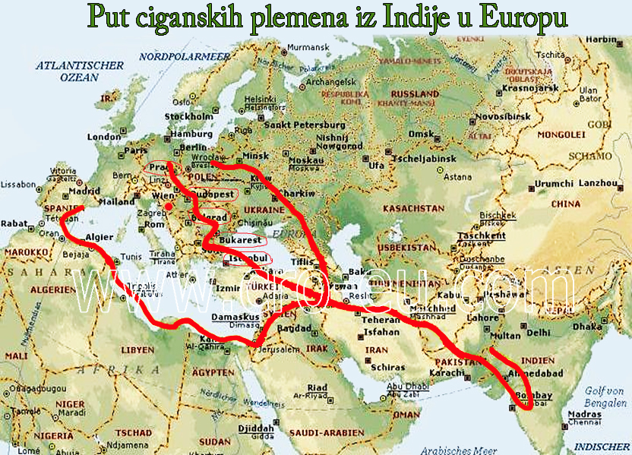

Slide 13
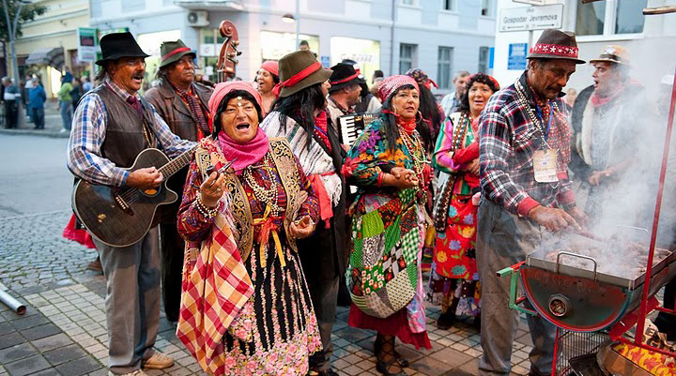
Romi na Balkanu
Najveći broj Roma na svijetu
Prvi se put spominju u 1348. u Srbiji
Dvije skupine: vlaški i balkanski Romi

Slide 14
Romi u Hrvatskoj
Spominju se prvi put 1362. u Dubrovniku
Veće skupine dolaze polovicom 19. st. nakon ukinuća ropstva u Rumunjskoj.
Prema popisu stanovništva iz 2011. u Hrvatskoj živi 16. 975 Roma.
Dvije velike grupe: vlaški i balkanski Romi
vlaški u većini

Slide 15
8 različitih skupina: Lovari, Bajaši, Čergaši, Kaloperi, Khanjari te nekoliko manjih grupa
Vjeroispovijest: Katolici (39,2%), Muslimani (31,9%) i Pravoslavci (28,9%) – prema podacima iz 2001. godine

Slide 16
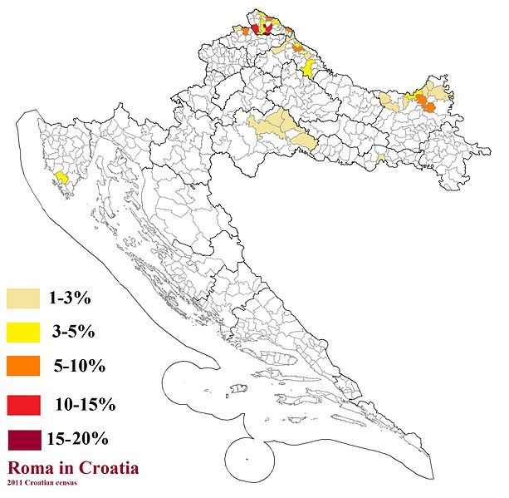
Romi u Hrvatskoj

Slide 17
Materinski jezik
Najčešća podjela među Romima u Hrvatskoj:
govornici kojima je materinski jezik romani chib
skloniji migracijama, većinom pripadnici muslimanske vjere
govornici kojima je materinski jezik limba d‘bjaš
naseljavaju pretežito Međimurje i Istok Hrvatske, pretežito katolici, ali ima i pravoslavaca, sa sesilnim načinom života

Slide 18
Romi Bajaši
Naziv dolazi od rumunjske riječi băi koja označava rudare-robove u Rumunjskoj.
Termin Banjaši/Bajaši uveden za oznaku male etničke grupe koja živi na današnjem teritoriju Srbije, Hrvatske, BiH, Bugarske, Mađarske i Makedonije.
Na području Balkana žive najmanje dva stoljeća
Govore arhaičnim dijalektom rumunjskog

Slide 19
Ropstvo u Rumunjskoj
Od 14. st. u ropstvu
Zbog gospodarskih prilika
Između 200.000 i 400.000 Roma uzetih u roblje
Podijeljeni u tri kategorije:
vlasništvo države
vlasništvo crkve
privatno vlasništvo

Slide 20
Bajaši u Republici Hrvatskoj
Dolaze nakon ukinuća ropstva polovicom 19. st.
Tri skupine Bajaša u Hrvatskoj:
Bajaši Erdeljci
Bajaši Muntenci
Bajaši Ludari

Slide 21
Jezik Roma Bajaša
Govore trima dijalektima rumunjskog:
Bajaši Erdeljci
žive na području SZ Hrvatske te u Sisačko-moslavačkoj županiji
termin nastao po uzoru na etnonim Ardeleani
Bajaši Muntenci
naseljavaju područje Baranje
govore baranjskim muntenskim
Bajaši Ludari
žive na području Siska, Slavonskog Broda i dijelomice Kutine
govore ludarskim muntenskim
u BiH iz se naziva Karavlasima

Slide 22
Stereotipi
„Cigan je jednostavno cigan“
Nomadizam
Glazba i ples
Gatanje
Tradicionalni poslovi
Običaji
Odjeća
Čistoća
Religija

Slide 23
Korištena literatura
Hancock 1995a: Hancock, Ian. Originis of the Romani People. Columbus.
Hancock 1995b: Hancock, Ian. A Hanbook of Vlax Romani. Ohio.
Hrvatić 2004: Hrvatić, Neven. Romi u Hrvatskoj: od migracija do interkulturalnih odnosa. In: Migracijske i etničke teme. 20/4. Zagreb. S. 367‒385.
Martinović Klarić 2009: Martinović Klarić, Irena. Kromosom y i potraga za novom domovinom. Zagreb.
Miklosich, 1873: Miklosich, Franz. Über die Mundarten und die Wanderungen der Zigeuner Europas. Wien.
Mišetić 2005: Mišetić, Anka. Sociokulturna obilježja romskog stanovništva. In: Štambuk, Maja (ur.). Kako žive hrvatski Romi. Zagreb. S. 113‒132.
Radosavljević 2010: Radosavljević, Petar. Jezik Roma Bajaša na teritoriju Republike Hrvatske. Doktorska disertacija. Zagreb.
Sikimić 2005: Sikimić, Biljana. Banjaši u Srbiji. In: Sikimić, Biljana (ur.). Banjaši na Balkanu: Identitet etničke zajednice. Beograd. S. 249‒275.
Sorescu-Marinković 2006: Sorescu-Marinković, Annemarie. The Bayash in Croatia: Romanian vernaculars in Baranja and Medjimurje. Beograd.
Škarić Jurić et al. 2007: Škarić Jurić, Tatjana; Peričić Salihović, Marijana; Barać Lauc, Lovorka; Pokupčić, Kristina; Cukrov, Slavena; Smolej-Narančić, Nina; Martinović Klarić Irena; Barbalić, Maja; Zajc, Matea; Janićijević, Branka 2007. Antropološka istraživanja Roma u Hrvatskoj ‒ očinsko genetičko nasljeđe Bajaša. In: Croatian Medical Journal 48. Zagreb. S. 708‒719.
Vojak 2010: Vojak, Danijel. O proučavanju Roma u hrvatskoj znanosti i kulturi ili postoji li hrvatska romologija? In: Historijski zbornik LXIII/2010, broj 1. Zagreb. S. 215 ‒ 240.

Slide 24
Internet izvori
Blogoye: http://blogoye.org/gurbet/47970. Stanje 12. travanj 2012.
Svetogorsko nasleđe: http://www.manastirlepavina.org/blog/index.php?option=com_content&view=article&id=22sveta-gora-jedinstveno-mesto-na-svetu&catid=5:reportae&Itemid=10. Stanje 15. svibanj 2012.
Hrvatski povijesni portal: http://povijest.net/v5/novosti/2008/prvi-romi-u-opini-podturen/. Stanje 24. srpanj 2012.
Reocities: http://www.reocities.com/~patrin/pariah-ch1.htm. Stanje 12. kolovoz 2012.
Wikipedia: http://hr.wikipedia.org/wiki/Rad%C5%BEastan. Stanje 12. kolovoz 2012.
Državni zavod za statistiku: http://www.dzs.hr/. Stanje 15. lipanj 2012.

Slide 25
Ilustracije
Slika 1:
http://www.snm.rs,ba/385/snm/Udru%C5%BEenje/Roma/grada/Banjaluka//%E2%80%9EVeseli/brijeg%E2%80%9C. Stanje 04. lipanj 2013.
Slika 2:
http://hr.wikipedia.org/wiki/Datoteka:Eurogipsy.PNG. Stanje 04. lipanj 2013.
Slika 3: http://croeu.com/galerijafotografija/displayimage.php?album=282&pos=0. Stanje 04. lipanj 2013.
Slika 4:
http://cro-eu.com/galerija-fotografija/displayimage.php?album=282&pos=1. Stanje 04. lipanj 2013.
Slika 5:
http://voiceofserbia.org/content/national-day-roma-killed-wwii. Stanje 04. lipanj 2013.
Slika6:
http://danubius.bestoforum.net/t3152p220-nis. Stanje 04. lipanj 2013
Slika 7:
http://en.wikipedia.org/wiki/File:Roma_of_Croatia_2011_census.jpg. Stanje 04. lipanj. 2013.

Slide 26
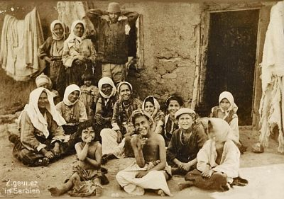
Hvala na pažnji

